Slide 1

אופטימיזציה של אלמנטים ברשת חשמל חכמה
פרויקט מס' 19-1-1-1951
מבצעים:
305002115 | תומר שפר
308552967 | עדי פולק
מנחה:
אוניברסיטת תל אביב | ד"ר יובל בק

Slide 2
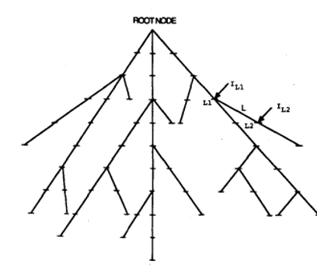
מבוא
רשתות חשמל חכמות – רשתות הניתנות לשליטה ובקרה מרחוק
שליטה בפרופיל המתחים של הרשת יכולה לשפר את נצילות צריכת החשמל
חישוב בעזרת Power Flow בשיטת Back-Forward
אופטימיזציה באמצעות חיבור קבלים במקביל לצמתים
נעסוק ברשתות רדיאליות לא מאוזנות

Slide 3
מוטיבציה
הגדרת האופטימיזציה של הרשת – מה אנחנו רוצים להשיג
השגת אופטימיזציה טובה יותר מהמקובלת בתעשייה לפרופיל המתחים ברשת

Slide 4
מימוש
סימולציית MATLAB
שיטת Brute – Force
חיבור קבלים במקביל לאימפדנס שקול של הצומת – הקטנת ההספק הריאקטיבי
בדיקת כלל קונפיגורציות החיבור האפשריות
חישוב מאפייני הרשת באמצעות אלגוריתם Backward - Forward

Slide 5
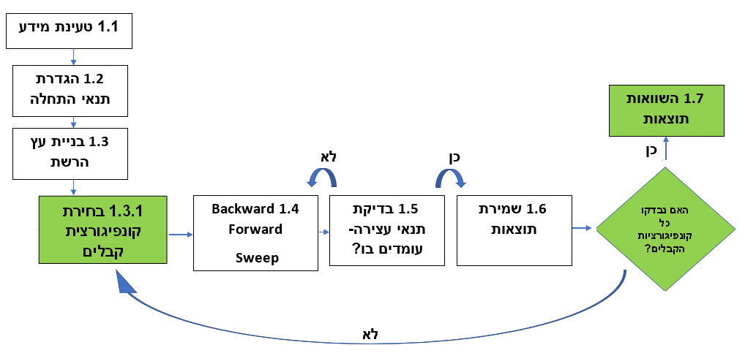
מימוש – דיאגרמת בלוקים

Slide 6
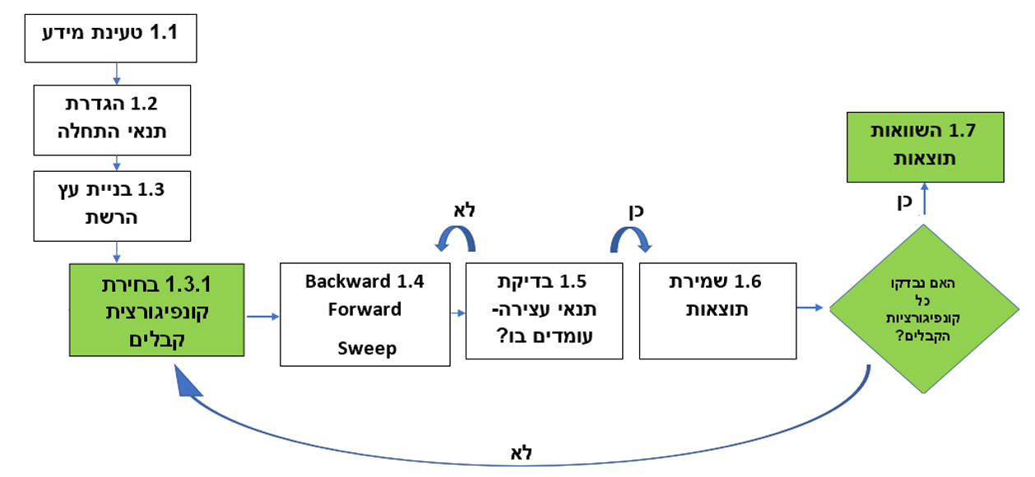
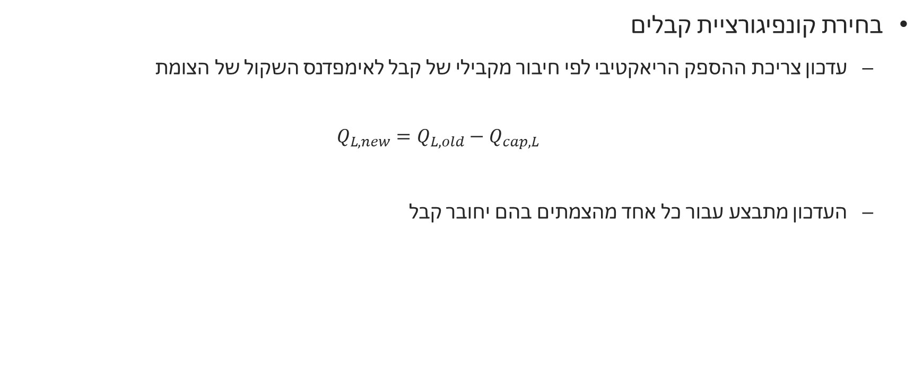
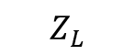
מימוש - המשך
בחירת קונפיגורציית קבלים
עדכון צריכת ההספק הריאקטיבי לפי חיבור מקבילי של קבל לאימפדנס השקול של הצומת
$$Q_{L,new}=Q_{L,old}−Q_{cap,L}$$
העדכון מתבצע עבור כל אחד מהצמתים בהם יחובר קבל
$$Z_{L}$$

Slide 7
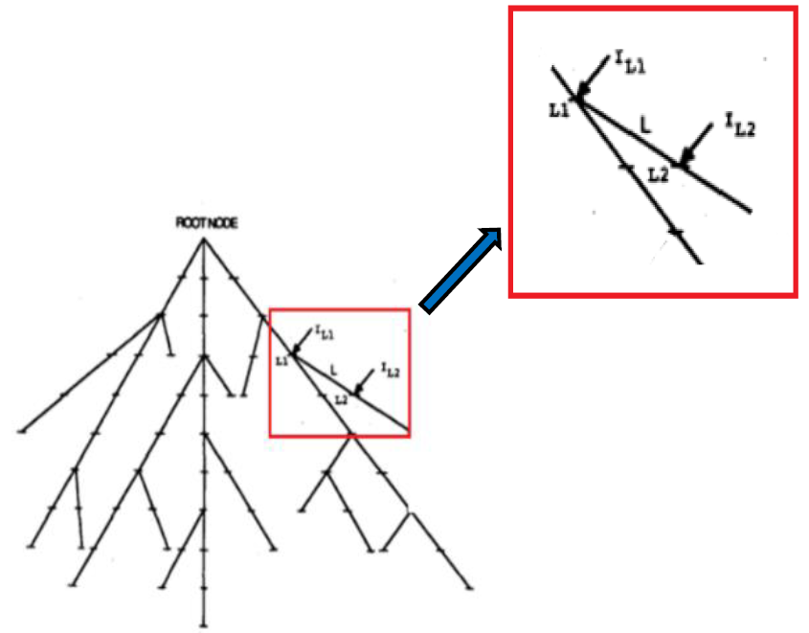
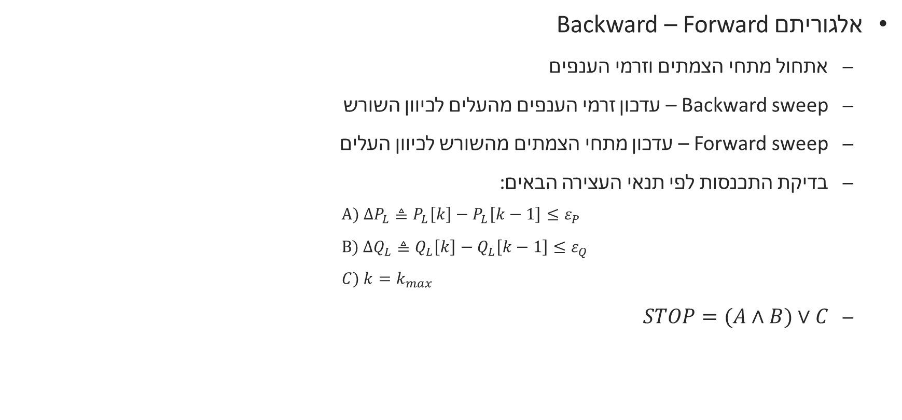
מימוש - המשך
אלגוריתם Backward – Forward
אתחול מתחי הצמתים וזרמי הענפים
Backward sweep – עדכון זרמי הענפים מהעלים לכיוון השורש
Forward sweep – עדכון מתחי הצמתים מהשורש לכיוון העלים
בדיקת התכנסות לפי תנאי העצירה הבאים:
$$A) ΔP_{L}≜P_{L}\left[k\right]−P_{L}\left[k−1\right]≤ε_{P}$$
$$B) ΔQ_{L}≜Q_{L}\left[k\right]−Q_{L}\left[k−1\right]≤ε_{Q}$$
$$C) k=k_{max}$$
$STOP=(A∧B)∨C$

Slide 8
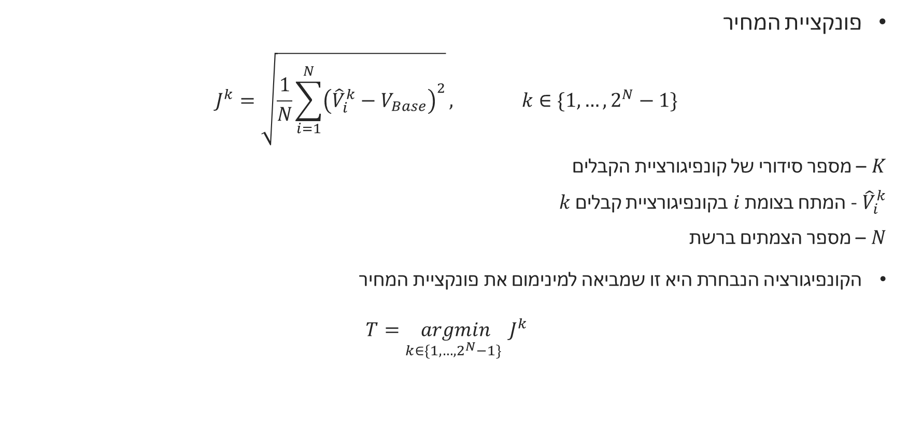
מימוש – השוואת תוצאות
פונקציית המחיר
$$J^{k}=\sqrt{\frac{1}{N}\sum_{i=1}^{N}{{\left({\hat{V}}_{i}^{k}−V_{Base}\right)}^{2}}}, k∈\{1,…,2^{N}−1\}$$
$K$ – מספר סידורי של קונפיגורציית הקבלים
${\hat{V}}_{i}^{k}$ - המתח בצומת $i$ בקונפיגורציית קבלים $k$
$N$ – מספר הצמתים ברשת
הקונפיגורציה הנבחרת היא זו שמביאה למינימום את פונקציית המחיר
$$T=\underset{k∈\{1,…,2^{N}−1\} }{argmin}{J^{k}}$$

Slide 9
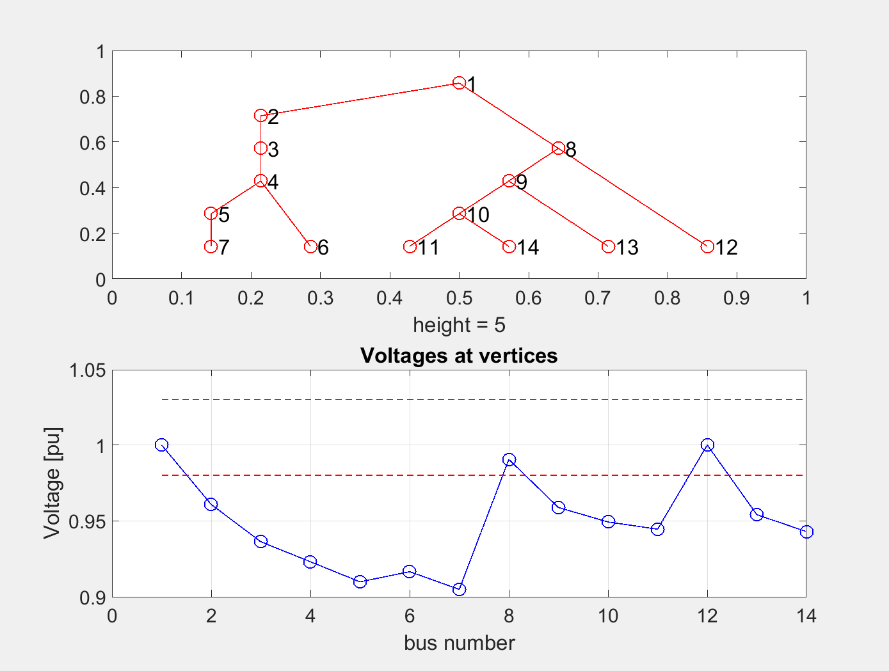
Feeder H

Slide 10
Feeder H

Slide 11
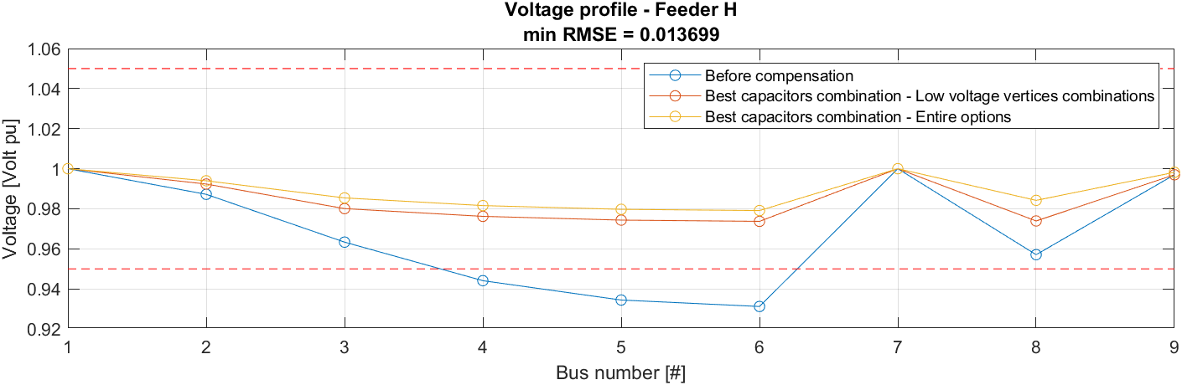
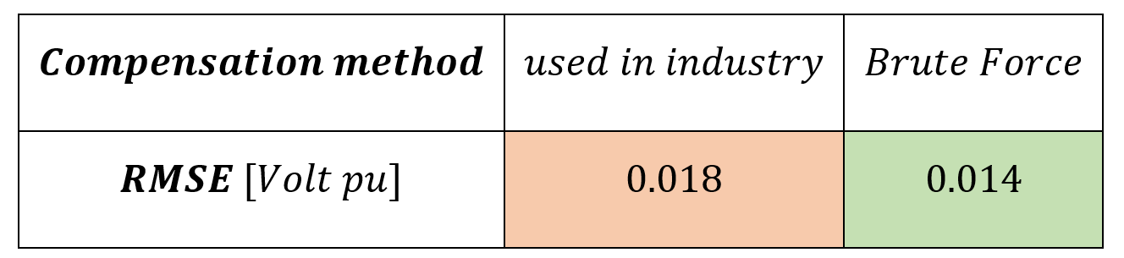
- השוואה בין השיטותFeeder H

Slide 12
Feeder F

Slide 13
Feeder F

Slide 14
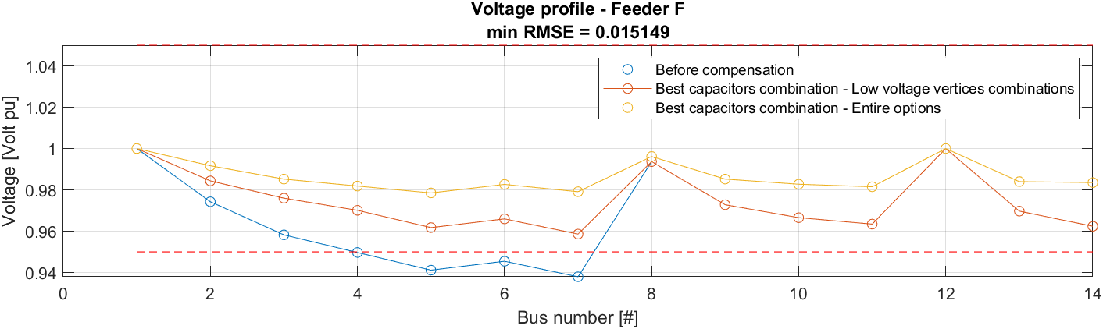
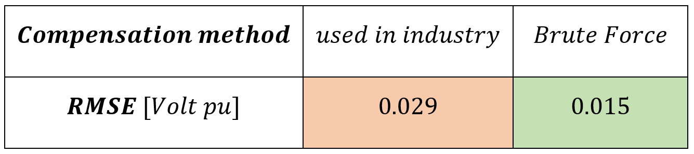
- השוואה בין השיטותFeeder F

Slide 15
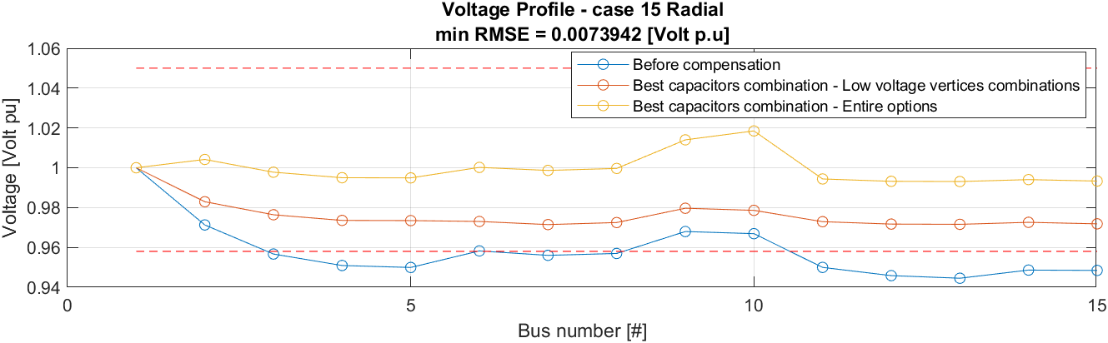
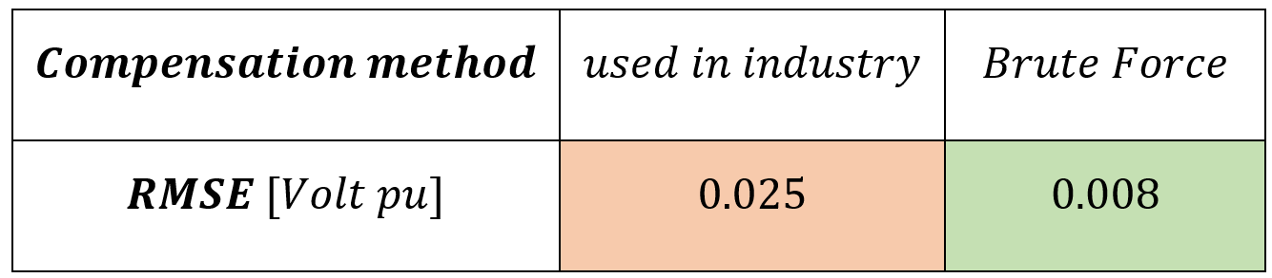
Case 15 - Radial

Slide 16
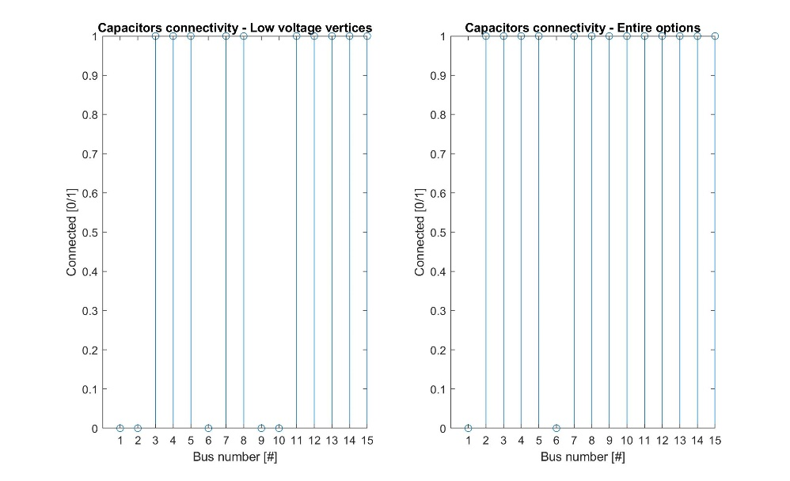
Case 15 - Radial

Slide 17
תוצאות ומסקנות
שיטת האופטימיזציה שבחרנו הניבה תוצאות זהות או טובות יותר מהשיטה הנהוגה כיום בתעשייה
יתרון מובהק – בדיקת כל קונפיגורציות החיבור
הניתוח לא נעשה Online ולכן זמן הריצה לא מהווה מגבלה מובהקת
יחד עם זאת – זמן הריצה אקספוננציאלי לפי מספר הצמתים ולכן השיטה יחסית מסורבלת
ברשתות גדולות השיטה לא תהיה ישימה לאור מגבלות זיכרון

Slide 18
הצעות להמשך
הוספת אלמנטים נשלטים נוספים מלבד קבלים
בחינת אופטימיזציה לפי פונקציות מחיר נוספות - הפרש מתחים בערך מוחלט, הספק ריאקטיבי מקסימלי ברשת ועוד
אלגוריתם יעיל יותר

